Slide 1

전주시 겨울철 최심적설과 눈일수에 대한
전 지구적 메커니즘 분석
Graduate Thesis
C L I M A T E M O D E L I N G

Slide 2

RESEARCH BACKGROUND

Slide 3



RESEARCH BACKGROUND
미래 기후 예측
미래 기후 예측
전주 지역 대설에 영향을 주는 여러 요인들을 찾아 기후학적 측면에서 미래 기후를 예측한다.
대설 피해 예방
강설 관련 연구 보충

Slide 4

RESEARCH BACKGROUND
미래 기후 예측
대설 피해 예방
대설 피해 예방
사회경제적 측면에서 전주 지역 대설로 인해 발생할 수 있는 피해를 예방하기 위한 대책을 마련한다
강설 관련 연구 보충

Slide 5

RESEARCH BACKGROUND
미래 기후 예측
대설 피해 예방
강설 관련 연구 보충
강설 관련 연구 보충
전주시 최심적설, 눈일수 자료와 전 지구 해양 및 대기 시스템 간의 통계학적 연관성을 분석하여 부족한 강설 관련 연구 내용을 보충한다

Slide 6
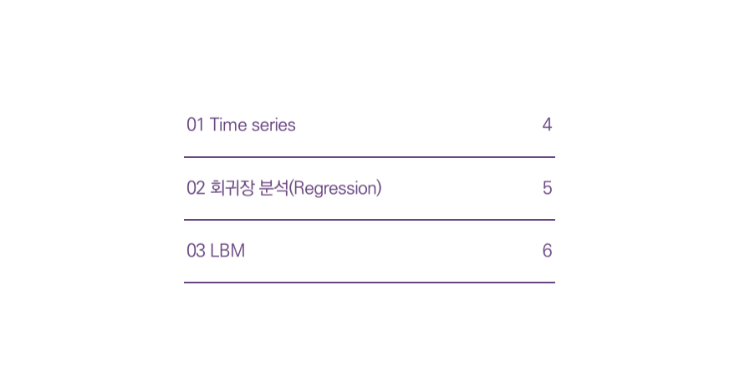




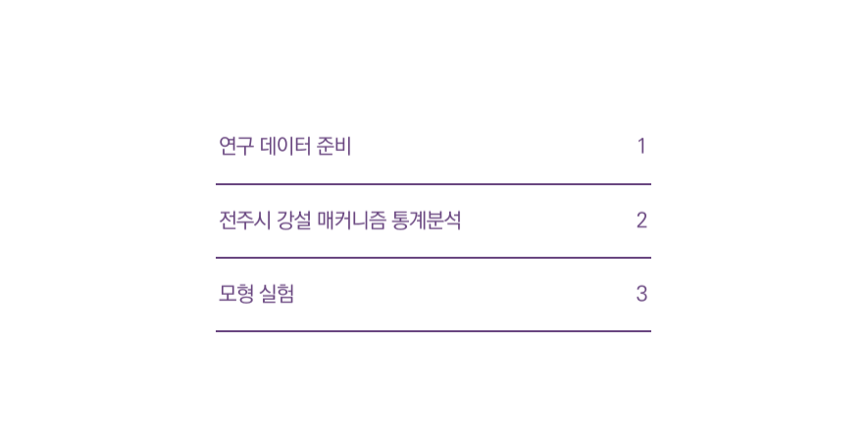
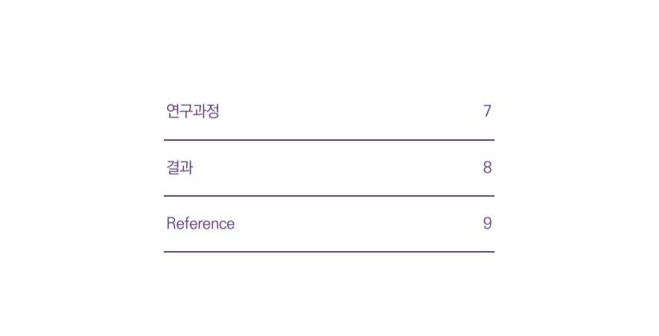




CONTENTS
01. Data Download & Preprocessing
03. 결론
02. 자료 분석 및 결과

Slide 7
01. Data Download & Preprocessing

Slide 8



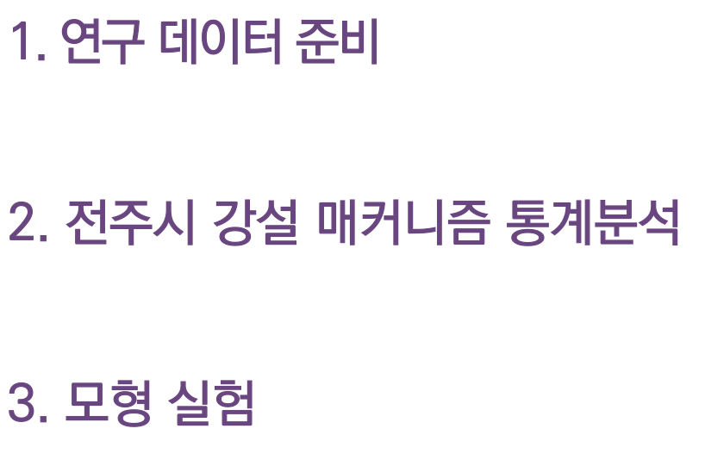

Slide 9




본 연구에서는 전주시 겨울철 강설에 영향을 미치는 기후 특성을 분석하기 위해 1983~2021년, 총 38년간의 전주시 December ~ February의 월별 눈일수 및 일별 최심적설 관측 자료를 DJF 평균(3개월 이동평균)으로 가공하여 Jeonju snow data로 사용한다. 또한, 기후변화를 확인할 수 있는 변수로써 전 지구 격자화된 NOAA의 재분석 자료인 Sea Surface Temperature (SST), Wind vector(u-wind, v-wind), Air temperature(850hPa), Geopotential height(850hPa), Sea ice concentration을 데이터로 사용한다.

Slide 10



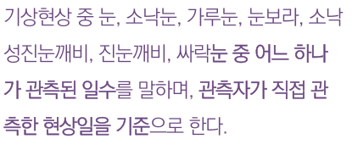
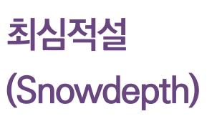
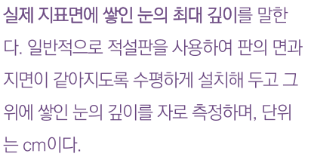


Slide 11


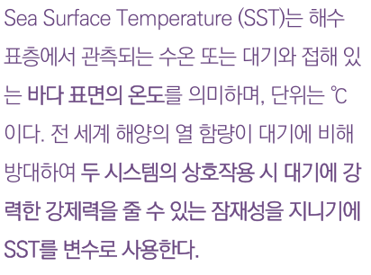
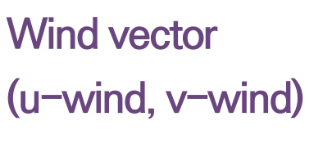
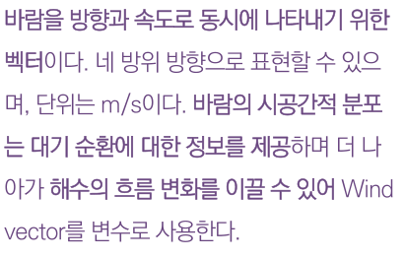
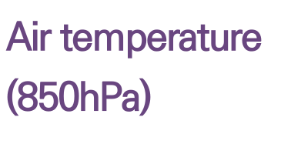
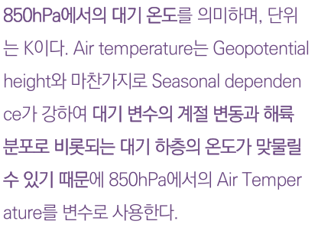
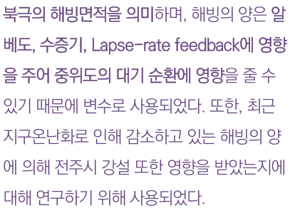


Slide 12
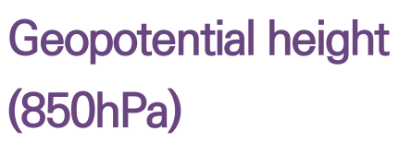
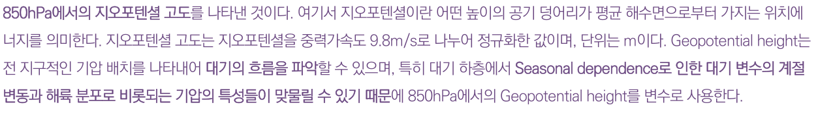

Slide 13



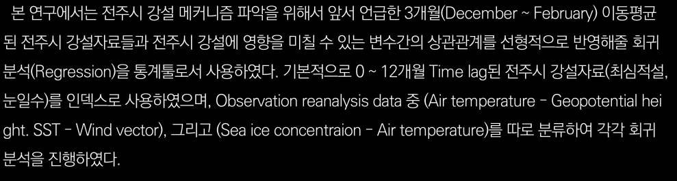


Slide 14

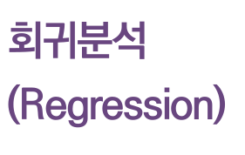
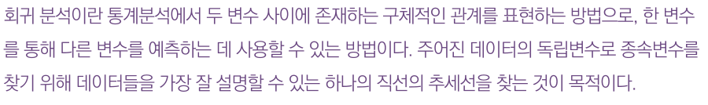



$$y=ax+b$$
a : 회귀 계수(직선의 기울기)
b : 절편
x : 독립변수
y : 종속변수

Slide 15





$$Degree of freedom= \frac{N}{\sum_{t=0}^{t=N−1}{(1−\frac{t}{n})r_{t}^{F}r_{t}^{O}}}$$
$$y=ax+b$$
a : 회귀 계수(직선의 기울기)
b : 절편
x : 독립변수
y : 종속변수
N : 데이터 개수
t : Time lag 변수
$r_{t}^{F}$ : 재분석자료의 자기상관계수
$r_{t}^{O}$ : 관측자료의 자기상관계수

Slide 16


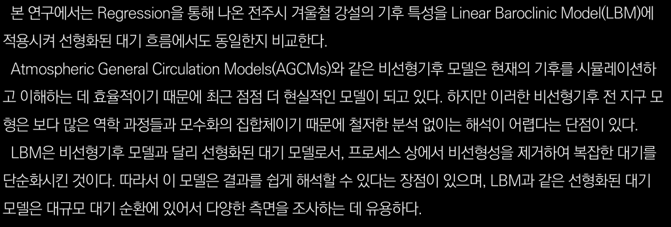
01. Data Download & Preprocessing
모형 실험

Slide 17
02. 자료 분석 및 결과

Slide 18
모델링 결과 및 분석
01 TIME SERIES

Slide 19

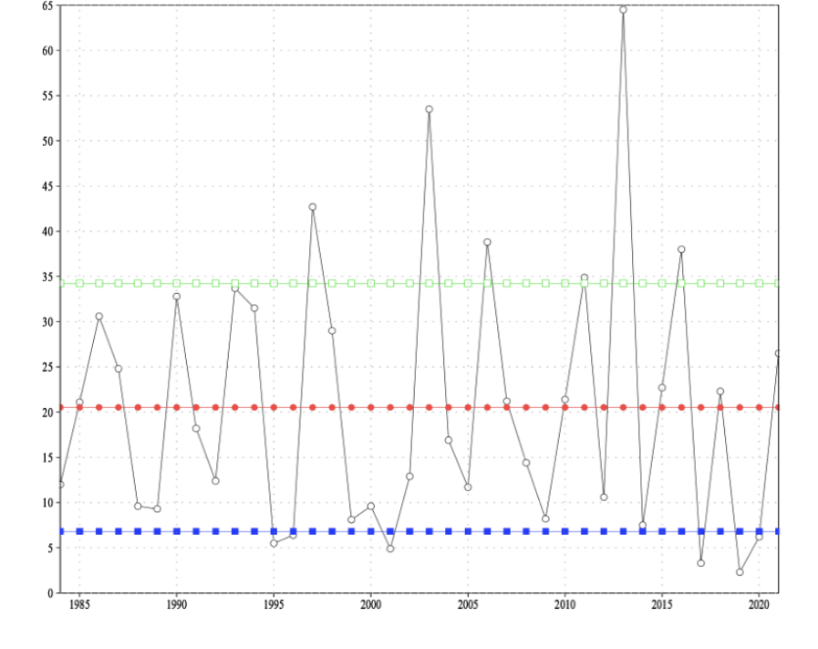
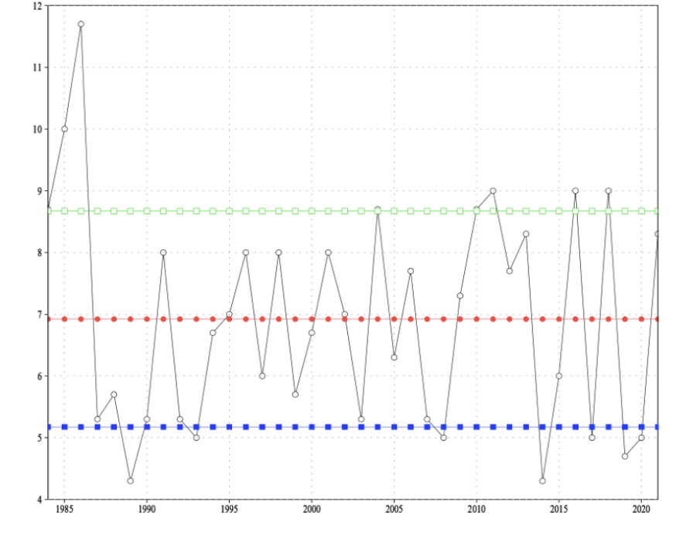
01 TIME SERIES
< snowdepth time series in JEONJU >
< snowday time series in JEONJU >

Slide 20
모델링 결과 및 분석
02 Regression

Slide 21
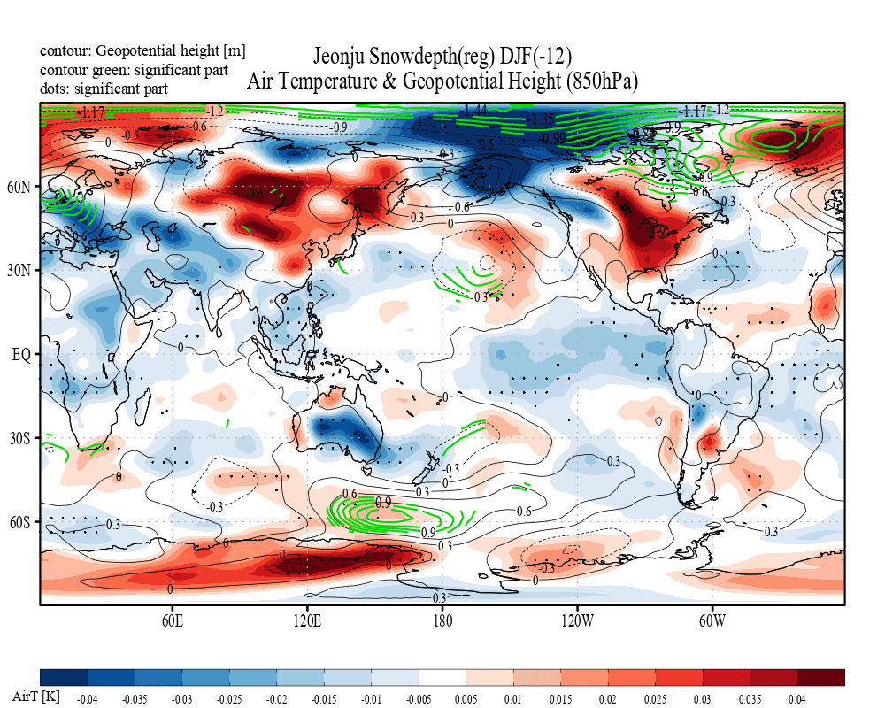
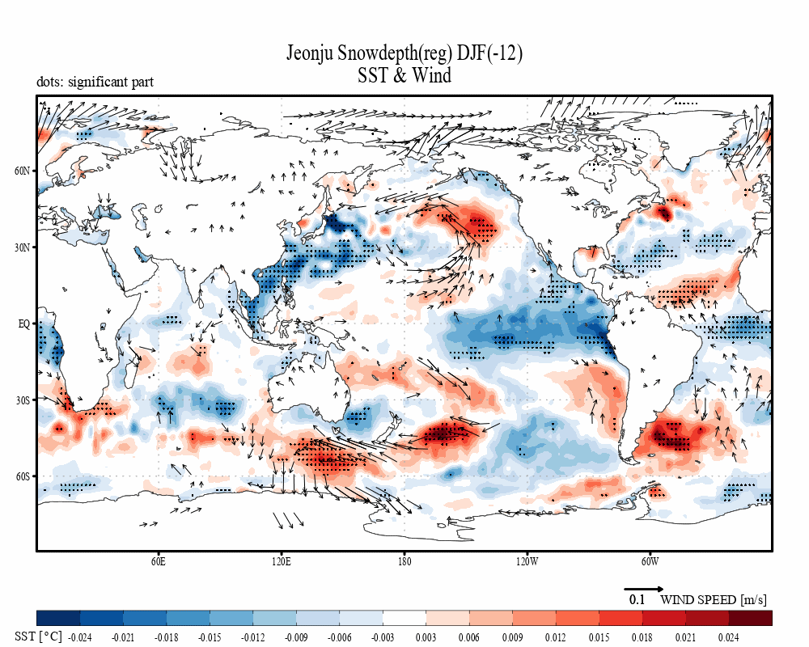
02 REGRESSION AIR TEMPERATURE – GEOPOTENTIAL HEIGHT / SST – WIND VECTOR
- SNOWDEPTH
Air temperature & Geopotential height
SST & Wind

Slide 22
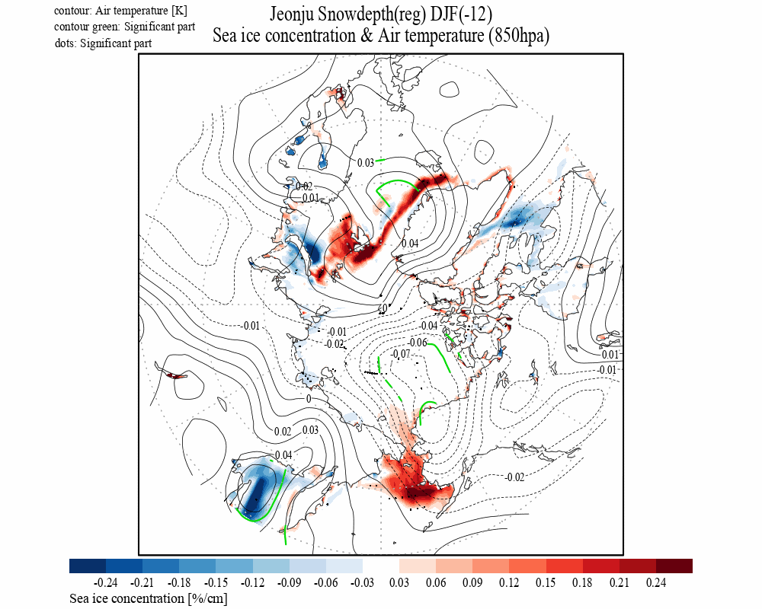
02 REGRESSION SEA ICE CONCENTRATION – AIR TEMPERATURE
- SNOWDEPTH

Slide 23
SNOWDEPTH

Slide 24
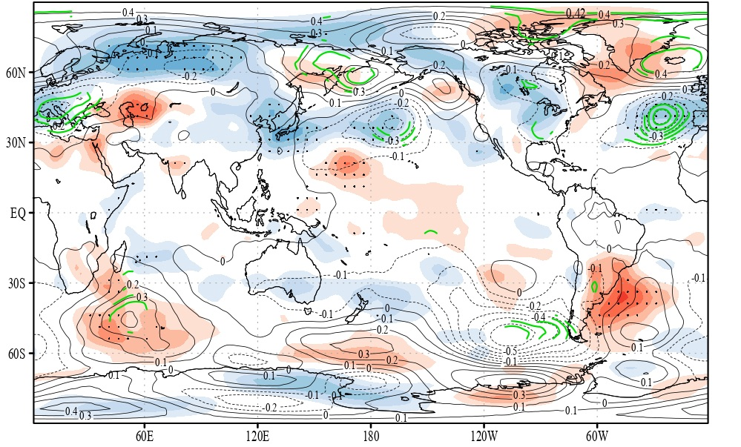
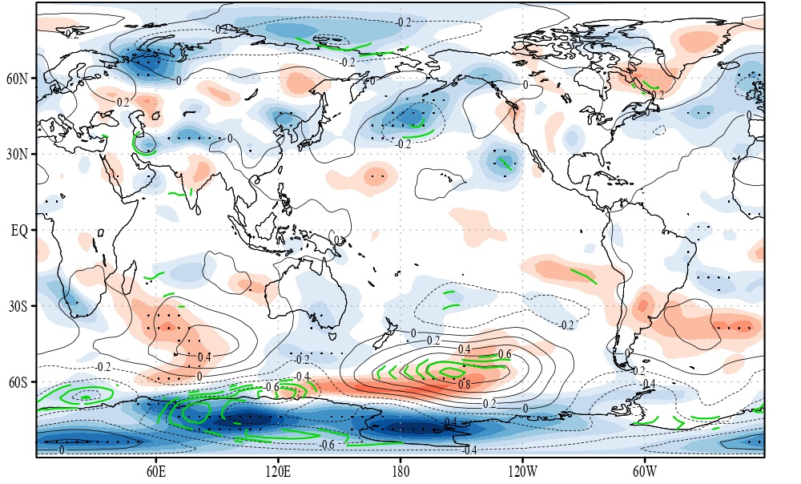
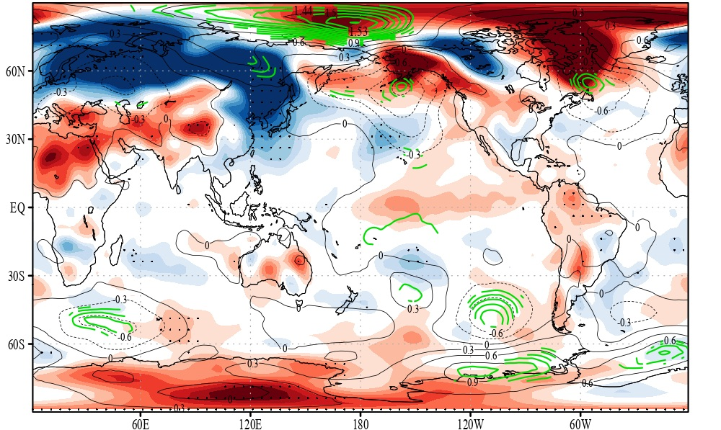
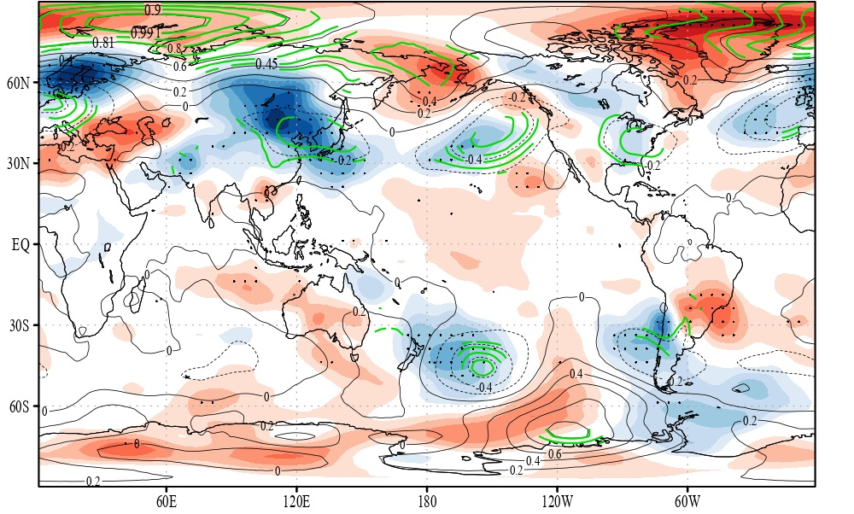
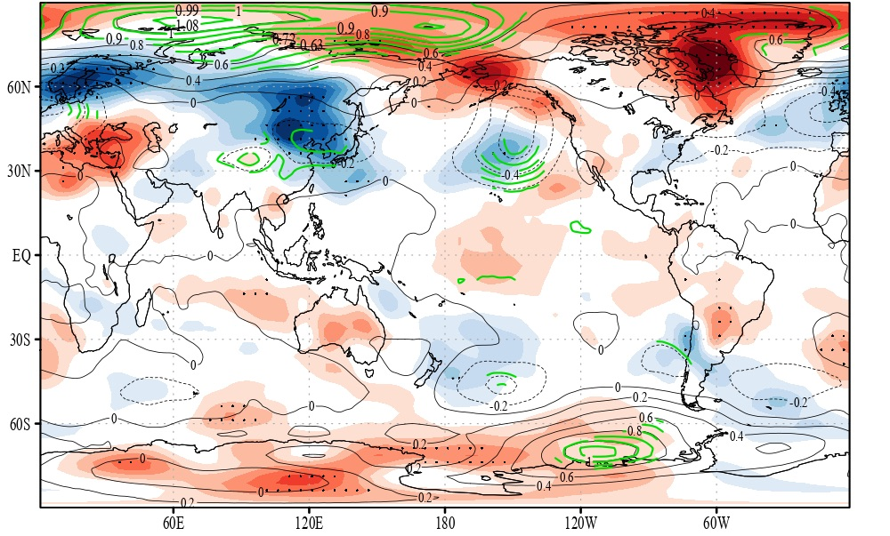
02 REGRESSION - SNOWDEPTH
01 AIR TEMPERATURE – GEOPOTENTIAL HEIGHT
JJA(-6)
ASO(-4)
DJF(-0)
OND(-2)
NDJ(-1)

Slide 25
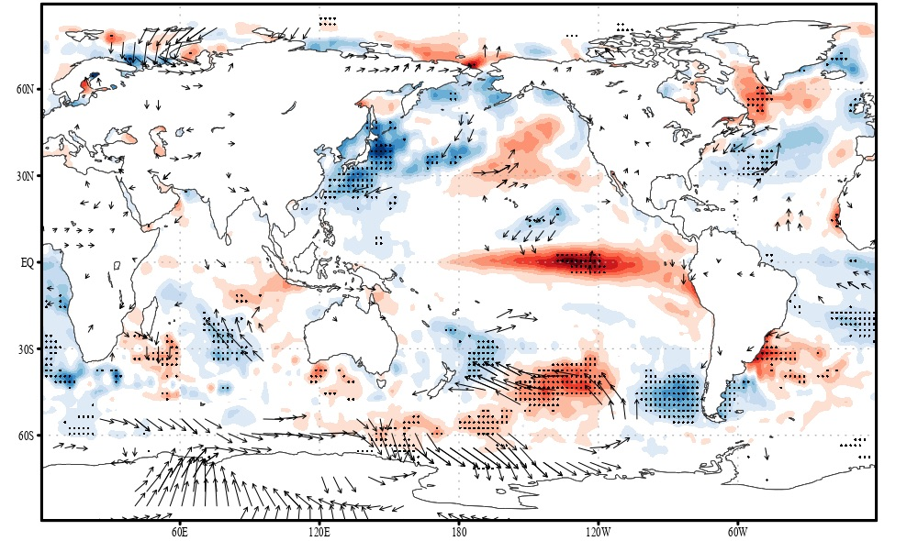
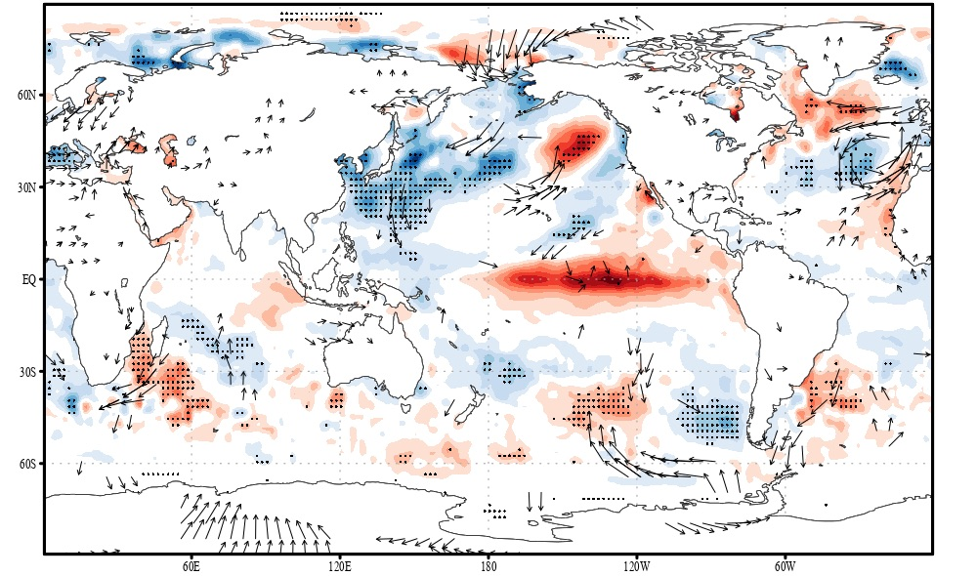
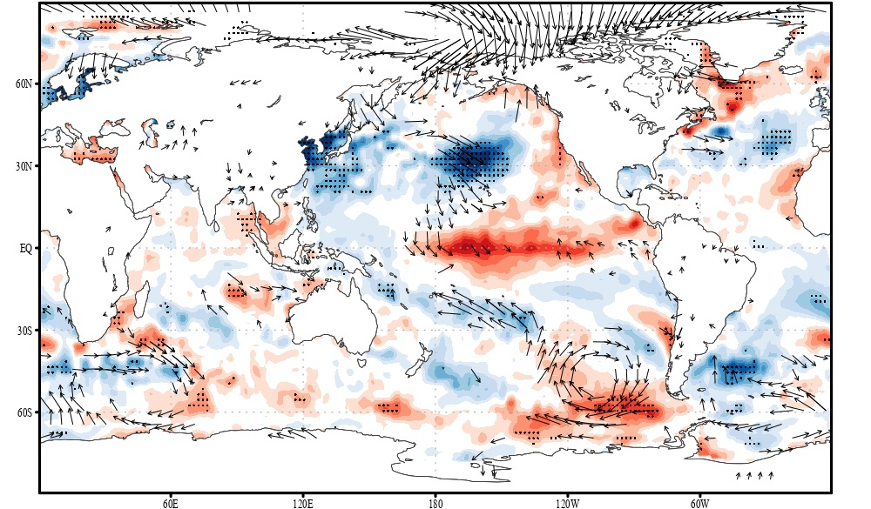
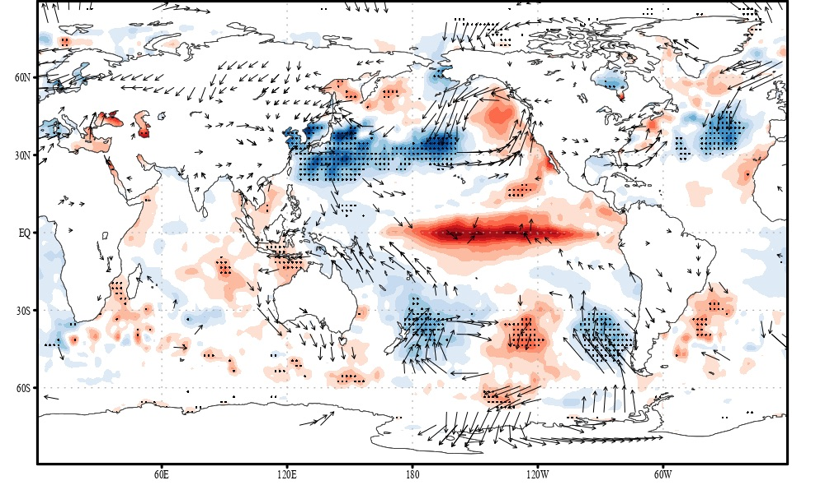
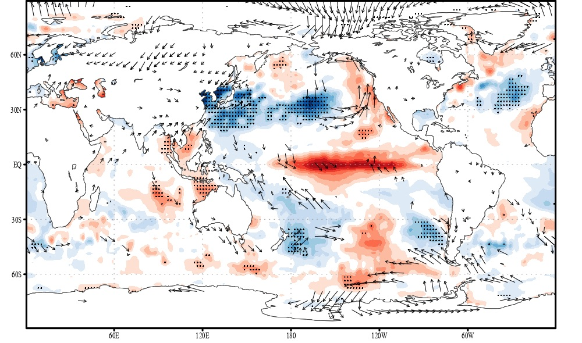
02 REGRESSION - SNOWDEPTH
02 SST – WIND VECTOR
JJA(-6)
ASO(-4)
DJF(-0)
OND(-2)
NDJ(-1)

Slide 26
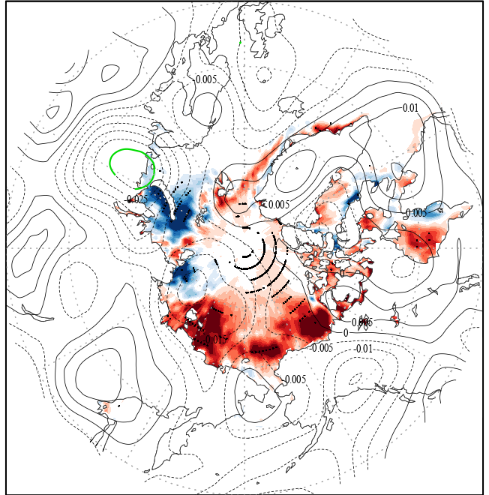
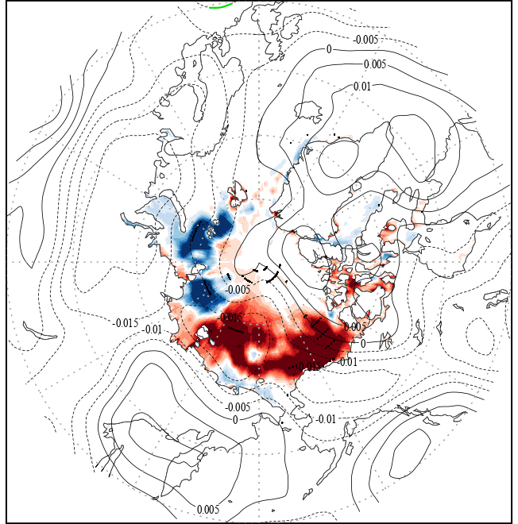
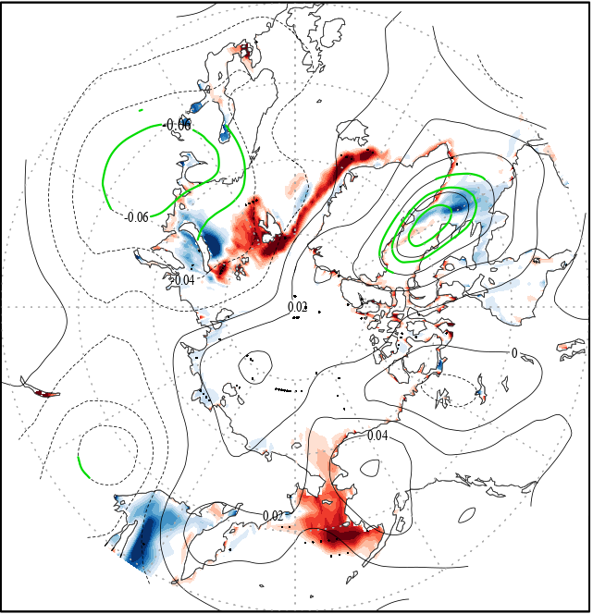
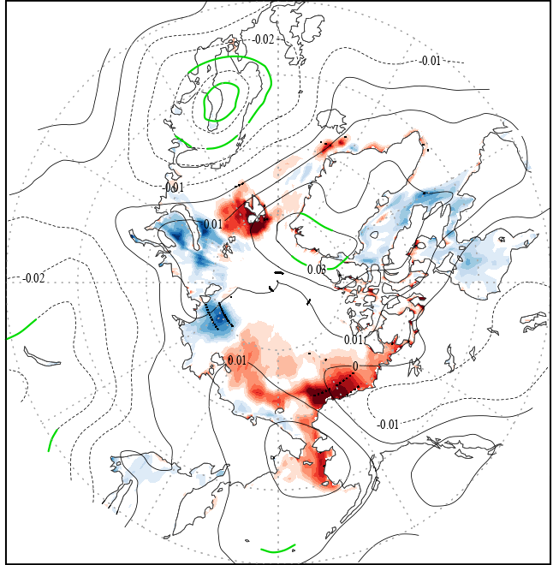
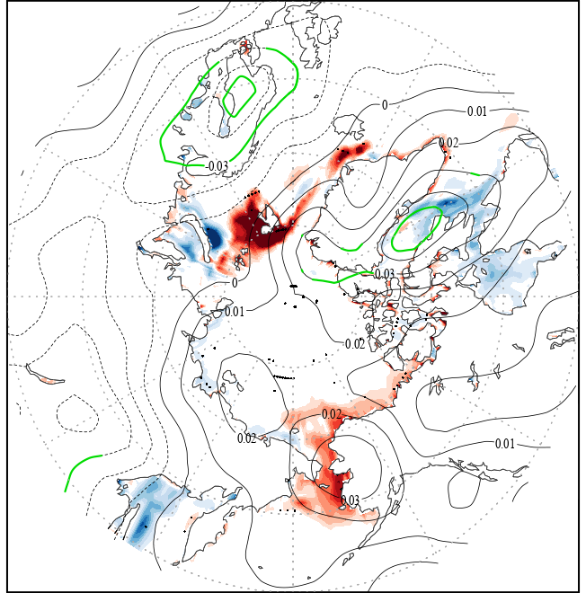
02 REGRESSION - SNOWDEPTH
03 SEA ICE CONCENTRATION – AIR TEMPERATURE
JJA(-6)
ASO(-4)
DJF(-0)
OND(-2)
NDJ(-1)

Slide 27
SNOWDAY

Slide 28
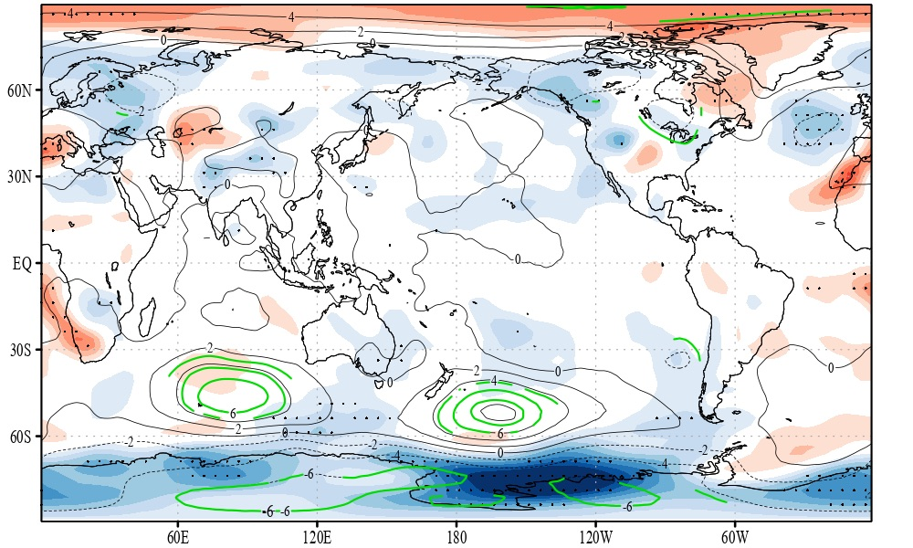
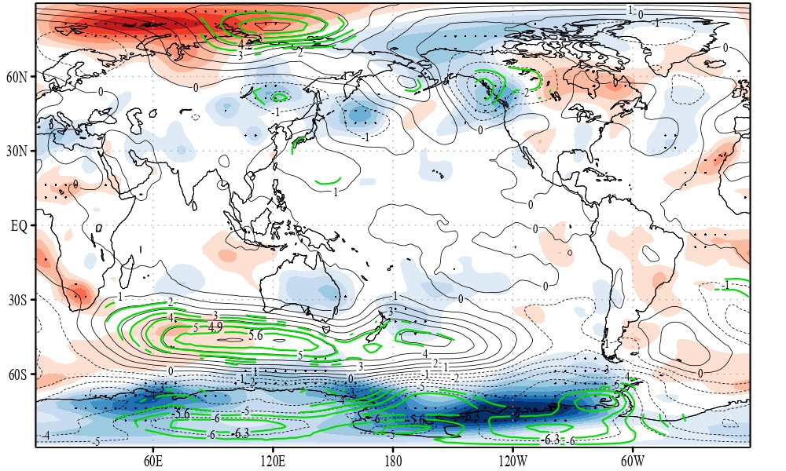
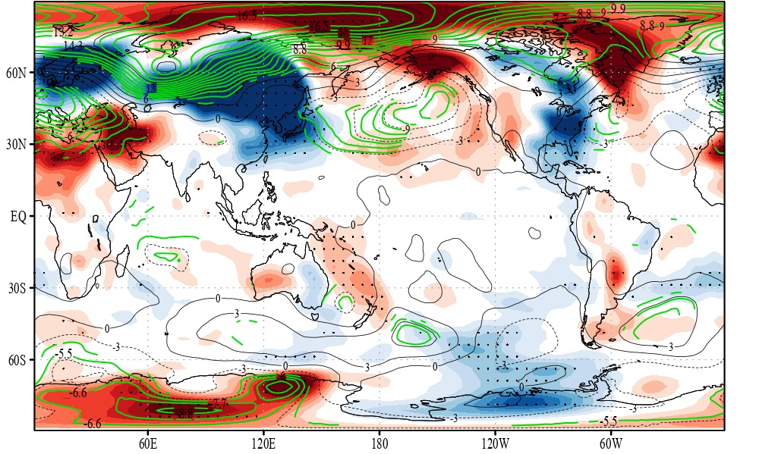
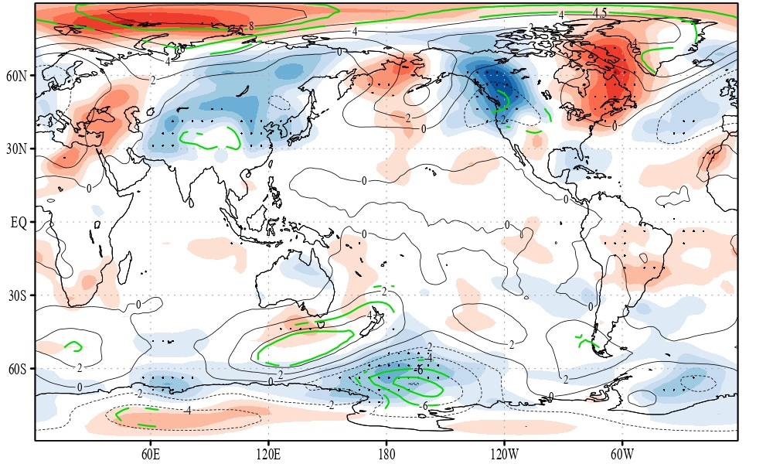
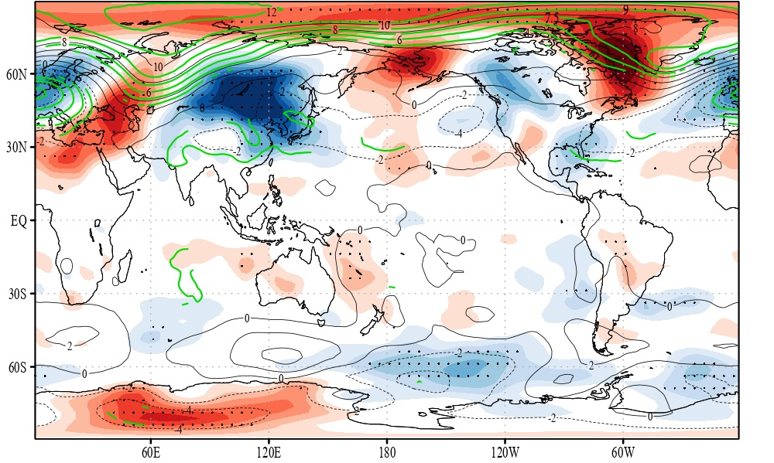
02 REGRESSION - SNOWDAY
01 AIR TEMPERATURE – GEOPOTENTIAL HEIGHT
JJA(-6)
ASO(-4)
DJF(-0)
OND(-2)
NDJ(-1)

Slide 29
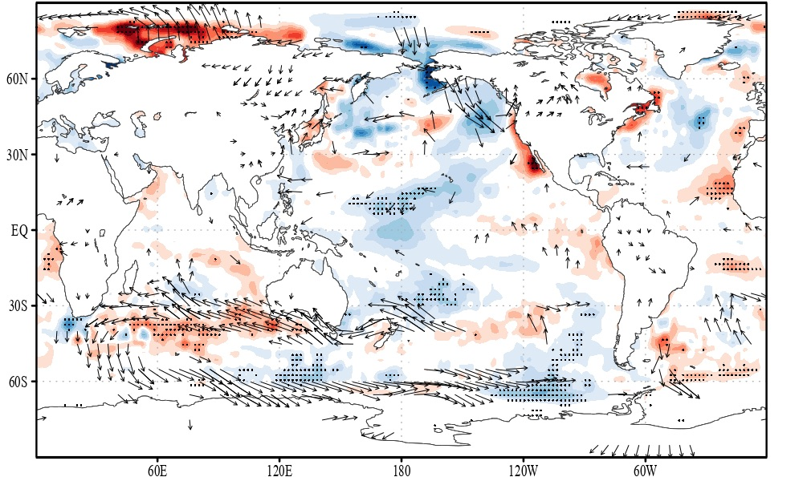
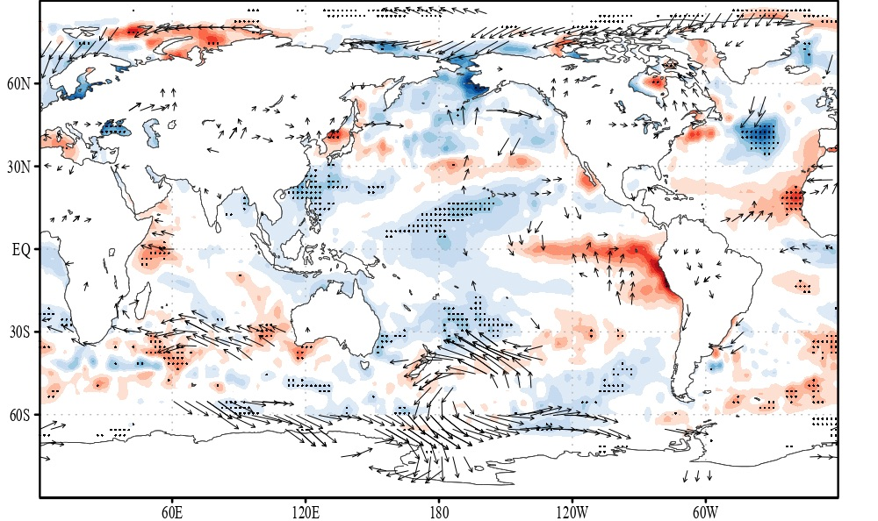
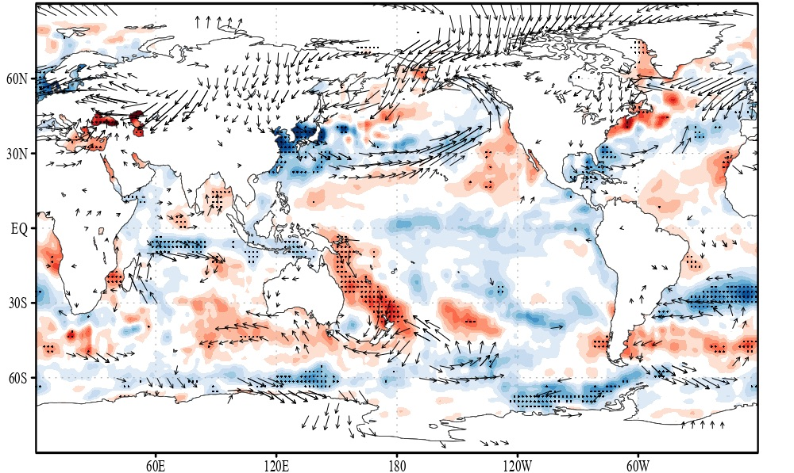
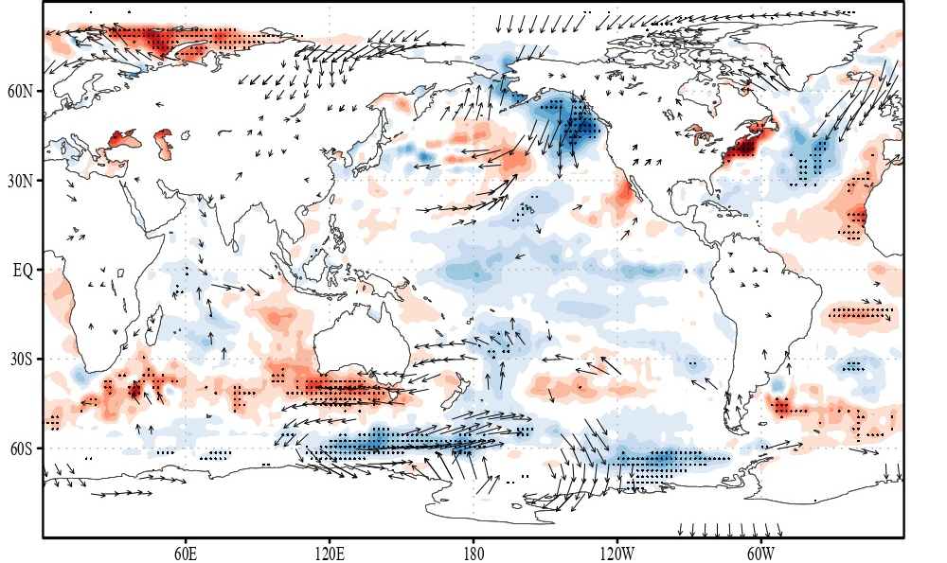
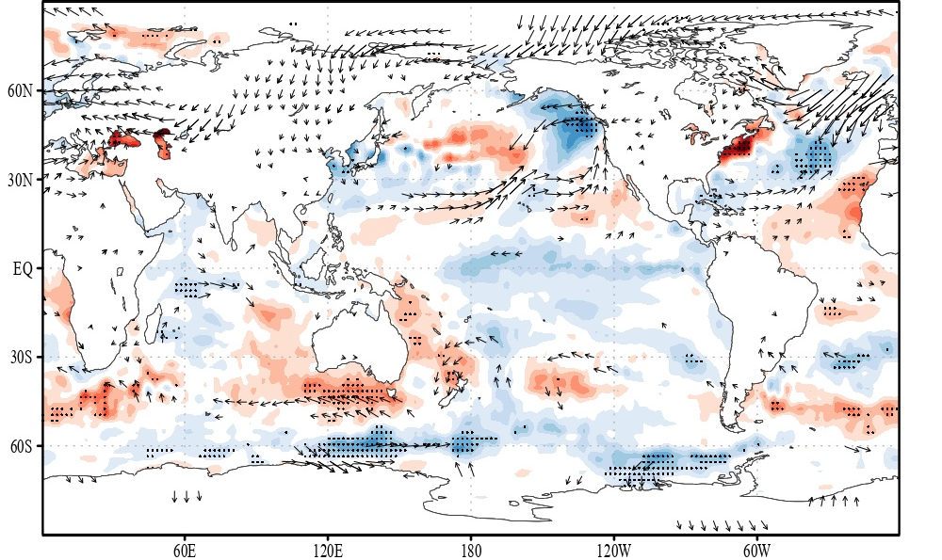
02 REGRESSION - SNOWDAY
02 SST – WIND VECTOR
JJA(-6)
ASO(-4)
DJF(-0)
OND(-2)
NDJ(-1)

Slide 30
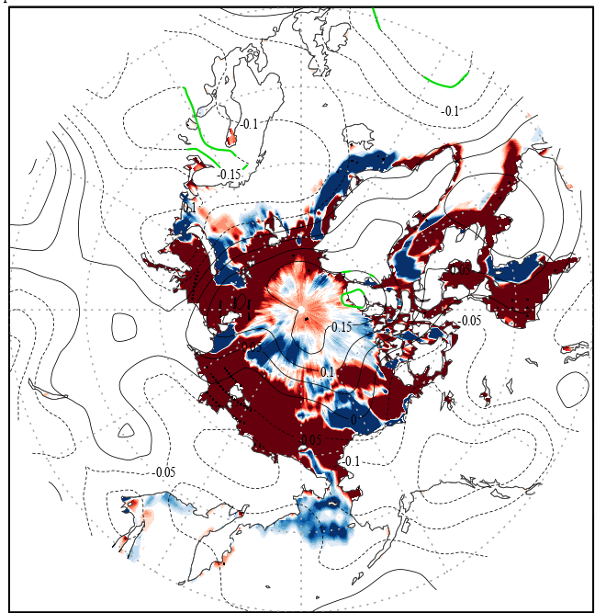




02 REGRESSION - SNOWDAY
03 SEA ICE CONCENTRATION – AIR TEMPERATURE
JJA(-6)
ASO(-4)
DJF(-0)
OND(-2)
NDJ(-1)

Slide 31
모델링 결과 및 분석
03 LBM

Slide 32


03 LBM

Slide 33




03 LBM

Slide 34
03. 결론

Slide 35




Slide 36








0 3 . 결론

Slide 37


0 3 . 결론
2. 결과

Slide 38




Slide 39



